Slide 1
Unsere Umwelt schutzen
8-Klasse

Slide 2
Wie ist das Wetter heute?

Slide 3
Vokabeln
Sparen – економити
benutzen - використовувати
Verwenden - використовувати
Wiederverwerten - повторно використовувати
Recyceln –переробляти
die Windturbine (-n), - вітряки
die Solarzelle (-n), - сонячна батарея
das Atomkraftwerk (-e), - атомна електростанція
der Strom, - напруга
die Energie, - енергія
das Altpapier, - макулатура
das Altmetall - металолом

Slide 4
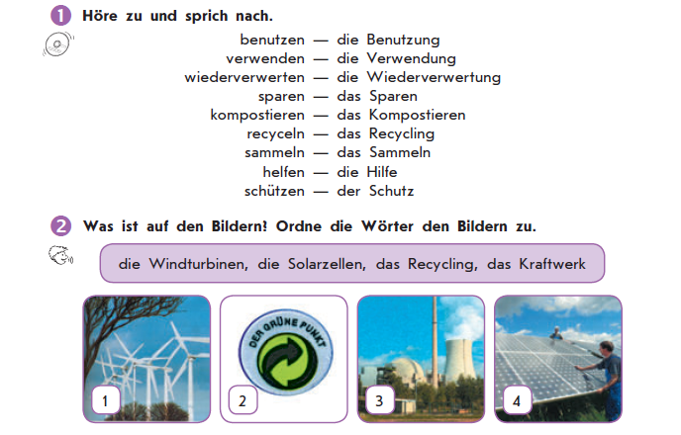
Buch Seite 118 Ǜbung 1, 2

Slide 5
Buch Seite 118 Ǜbung 3/ Buch Seite 119 Ǜbung 4

Slide 6
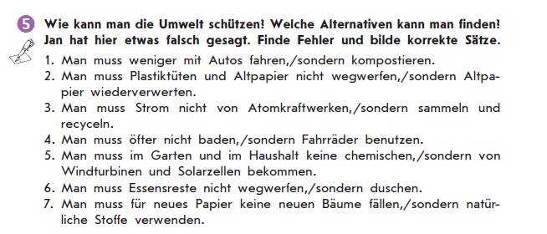

Slide 7
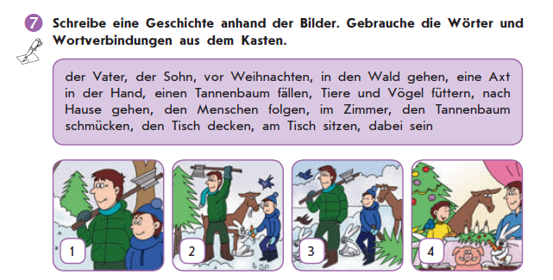

Slide 8
Hausaufgabe
Для присутніх на он-лайн занятті:
1. Урок 45 с. 118-119 - вивчити нові слова.
2. Виконати тест (по впр.5)
Для відсутніх на он-лайн занятті:
1. 2. 3. Написати твір впр.7 (ст.119)
4. Опрацювати урок №42 (ст.110-111).

